Slide 1

Курсовой проект на тему «Разработка приложения по изучению английского языка»
МИНИСТЕРСТВО ОБРАЗОВАНИЯ И НАУКИ РОССИЙСКОЙ ФЕДЕРАЦИИ ГОСУДАРСТВЕННОЕ БЮДЖЕТНОЕ УЧРЕЖДЕНИЕ КАЛИНИНГРАДСКОЙ ОБЛАСТИ ПРОФЕССИОНАЛЬНАЯ ОБРАЗОВАТЕЛЬНАЯ ОРГАНИЗАЦИЯ «КОЛЛЕДЖ ИНФОРМАЦИОННЫХ ТЕХНОЛОГИЙ И СТРОИТЕЛЬСТВА»
Руководитель: преподаватель КИТиС
Большакова-Стрекалова А.В.
Разработчик: студентка группы ИСп22-1
Глазкова Полина Игоревна
Калининград, 2025

Slide 2
Цель работы:
Разработка мобильного приложения для изучения английского языка, ориентированного на расширение словарного запаса посредством интерактивных тестов.
Задачи:
- Проектирование функциональности мобильного приложения.
- Разработка пользовательского интерфейса приложения.
- Создание базы данных английских слов и их переводов.
- Проведение анализа существующих приложений и методик.
- Проведение тестирования и отладки приложения.

Slide 3
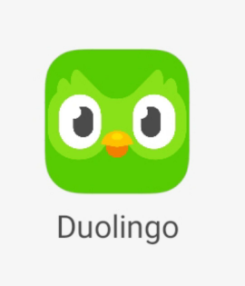
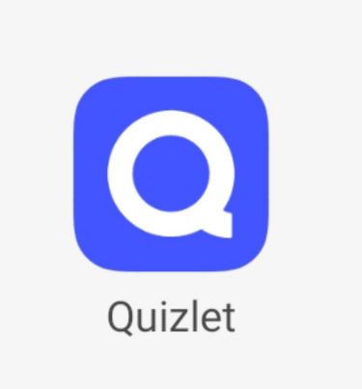
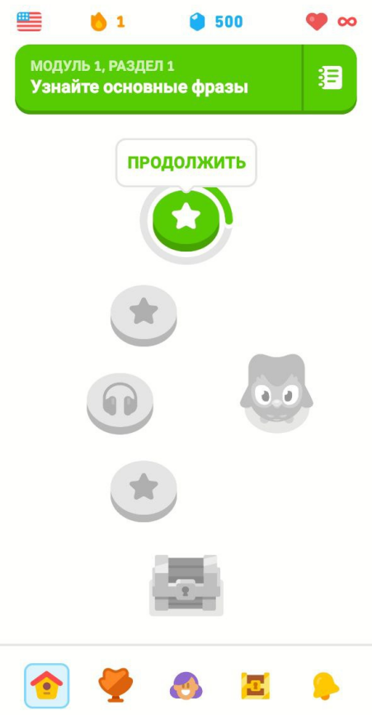
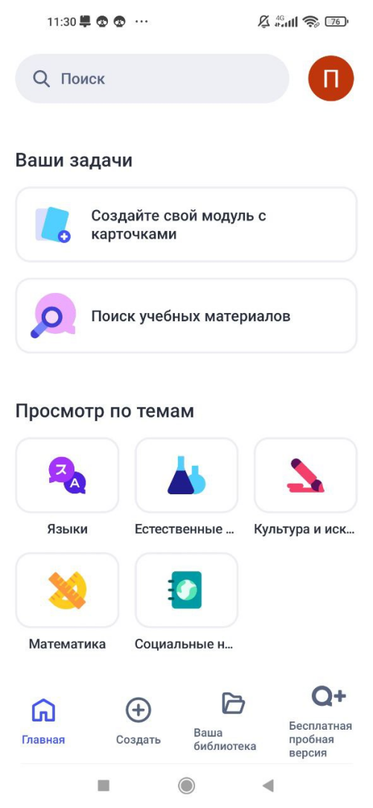
Аналоги разрабатываемого приложения
Duolingo - популярное приложение для изучения языков в формате игры, предлагающее интерактивные уроки по грамматике, словарному запасу, чтению, письму и аудированию. Обучение построено на принципе «байт-сайз» уроков и геймификации.
Quizlet - приложение для создания и использования карточек для изучения различных предметов, включая английский язык. Пользователи могут создавать свои наборы карточек или использовать готовые.

Slide 4



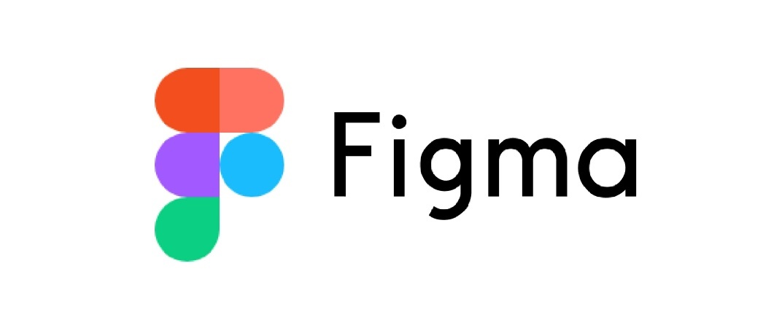
Выбор средств разработки
Язык программирования: Kotlin
Среда разработки: Android Studio
База данных: SQLite
Среда разработки дизайна: Figma

Slide 5
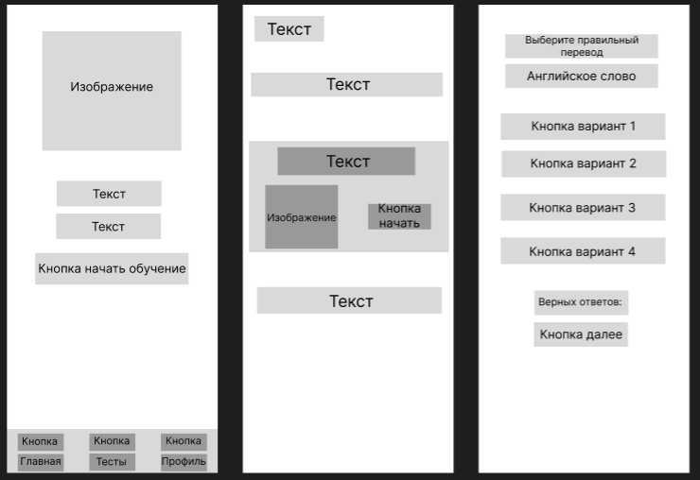
Проектирование дизайна
Создание макета интерфейса в Figma.

Slide 6
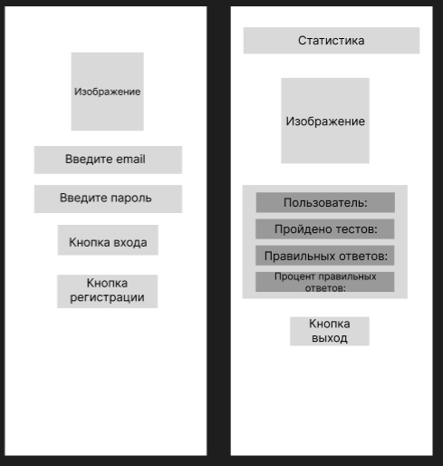
Проектирование дизайна

Slide 7
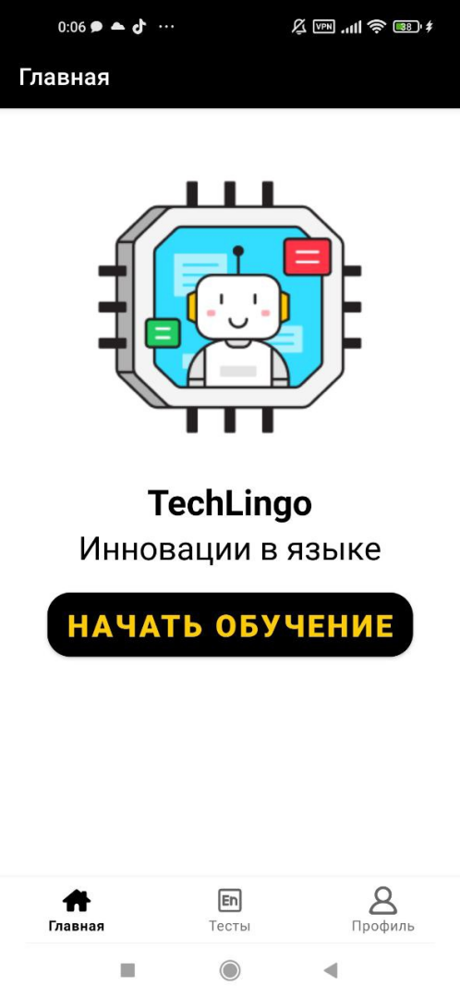
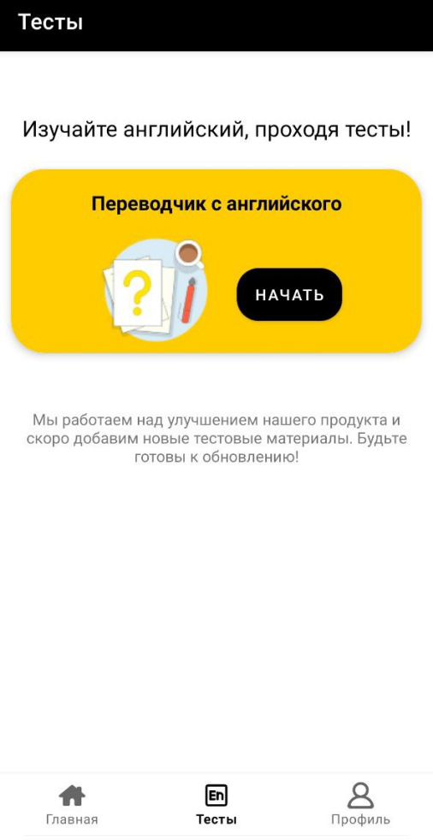
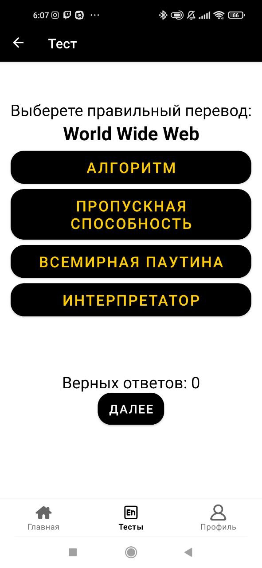
Разработка
Главное меню приложения
Подготовка к тестам
Тесты

Slide 8
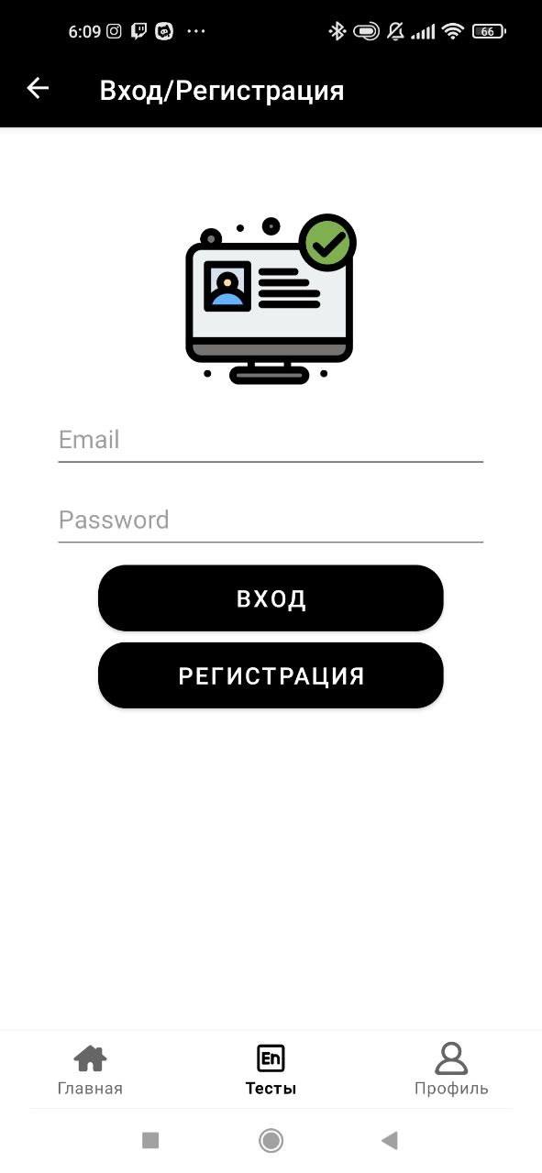
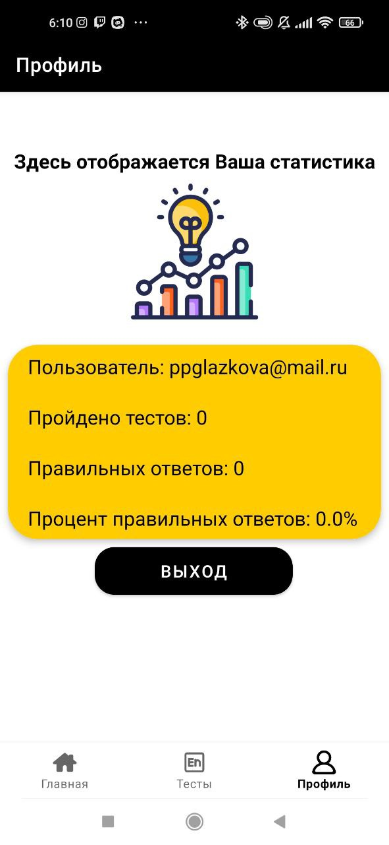
Разработка
Вход/Регистрация
Профиль

Slide 9
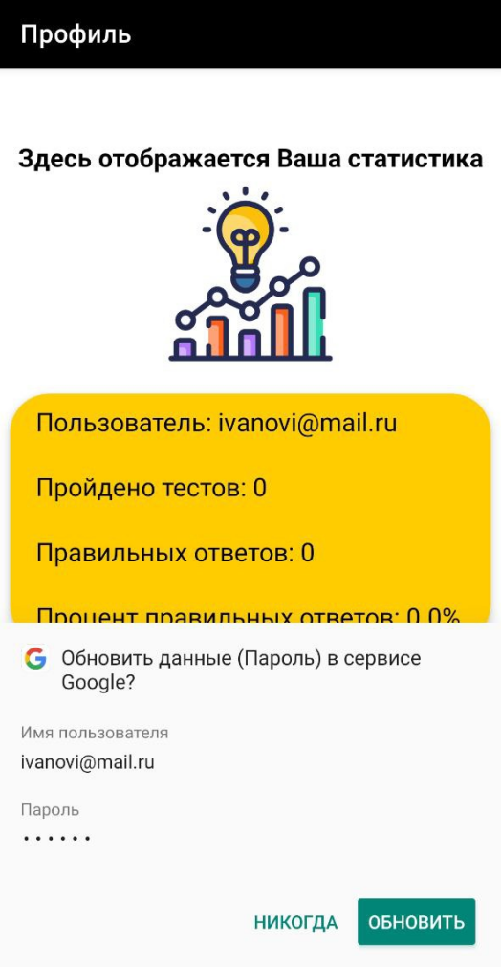
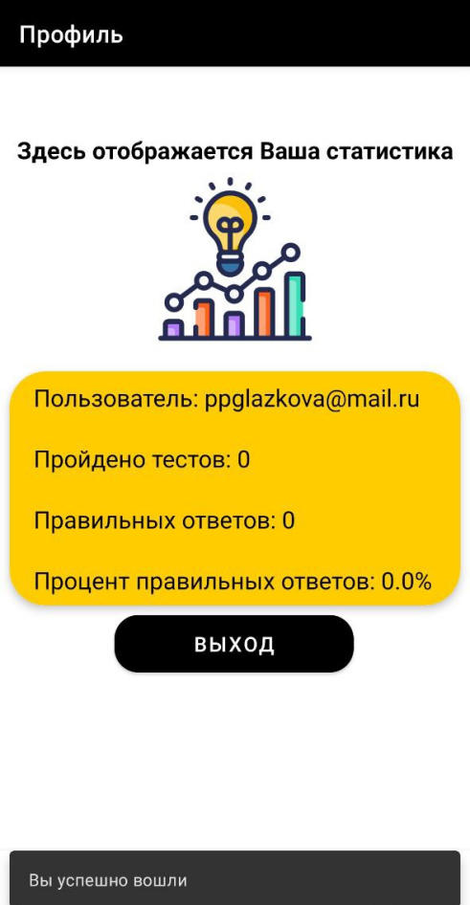
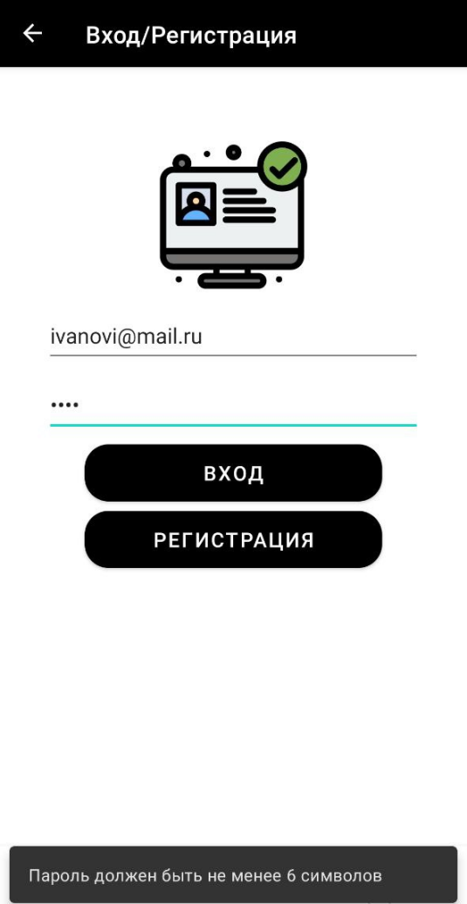
Тестирование и установка программы
Для установки программы нужно скачать .apk файл приложения.
Теперь приложение готово к использованию.
Регистрация нового пользователя
Авторизация существующего пользователя
Некорректный ввод данных при регистрации

Slide 10
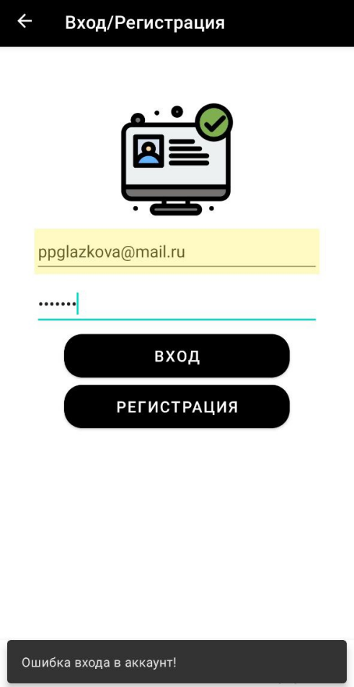
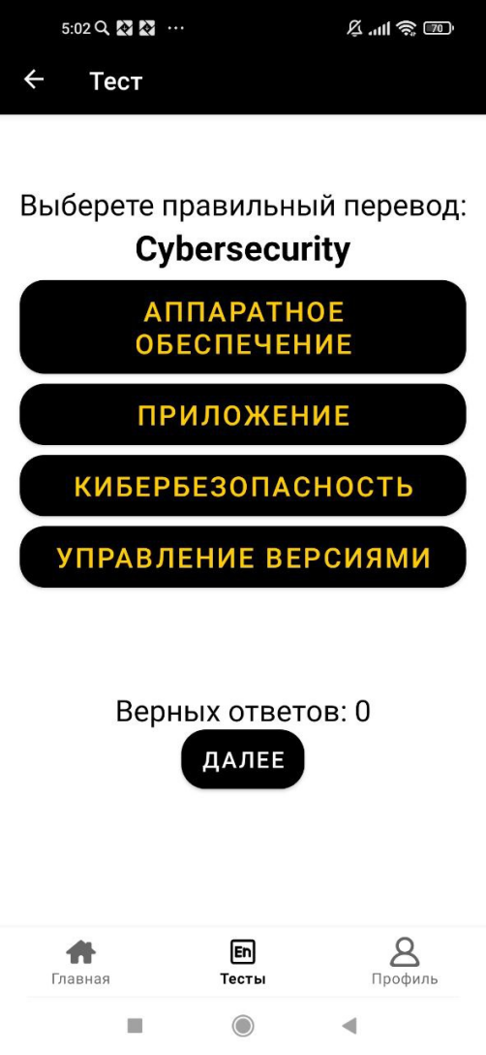
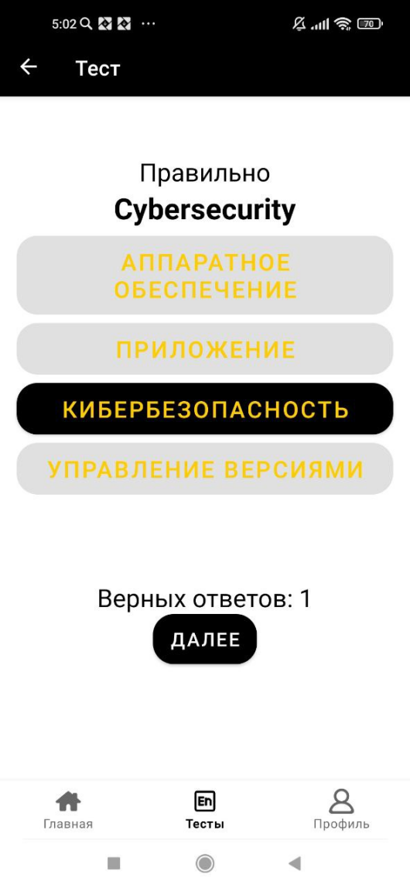
Тестирование и установка программы
Некорректный ввод данных при авторизации
Отображение вариантов ответа
Проверка правильности ответа

Slide 11
Выводы
В ходе выполнения курсового проекта было разработано и реализовано мобильное приложение «ITEnglishApplication» , предназначенное для расширения словарного запаса английского языка в сфере IT.

Slide 12
Спасибо за внимание!

